Slide 1
Разработка интерактивного тренажёра
по орфографии русского языка
на языке программирования Python
Выполнил: Соколов Андрей
ГБОУ Лицей N°126
Год выполнения: 2026

Slide 2
Актуальность проекта
Высокая сложность орфографических правил русского языка требует постоянной практики.
Существующие бумажные пособия не дают мгновенной обратной связи, в то время как интерактивный тренажёр позволяет автоматизировать процесс проверки знаний и сделать обучение более динамичным.

Slide 3
Цель и задачи проекта
Цель: Создать приложение-тренажёр для отработки ключевых орфографических навыков.
Задачи:
Изучить библиотеку PyQt6 для создания графического интерфейса.
Реализовать систему хранения данных на базе формата CSV.
Разработать алгоритм случайной генерации тестов.

Slide 4
Объект и предмет проекта
Объект проекта: Процесс обучения и самопроверки навыков грамотного письма.
Предмет проекта: Программная реализация интерактивной среды для тестирования знаний по орфографии.

Slide 5
Архитектура приложения
Технологический стек:
Python 3.14
библиотека PyQt6
CSV (база данных)
Библиотека random.
Принцип работы: Программа построено на базе компонентного подхода. Каждый экран (меню, тест, правила, результат) — это отдельный программный класс. Переключение между ними реализовано через контейнер QStackedWidget.

Slide 6
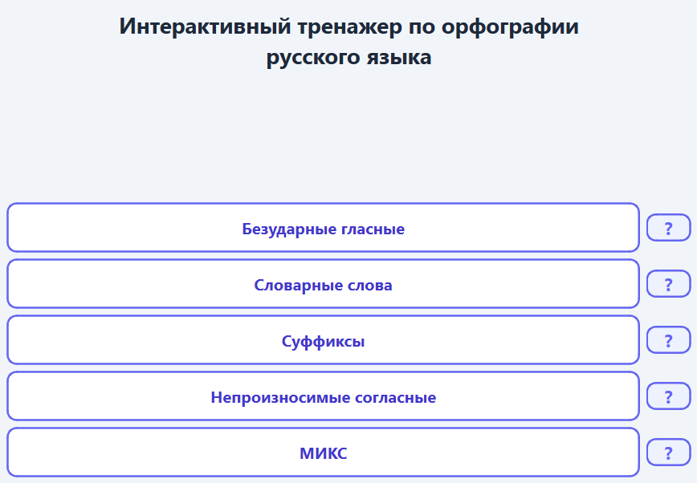
Пользовательский интерфейс
Интуитивно понятное меню с разделением на 5 тематических блоков:
Безударные гласные
Словарные слова
Суффиксы
Непроизносимые согласные
Микс (сборный тест).

Slide 7
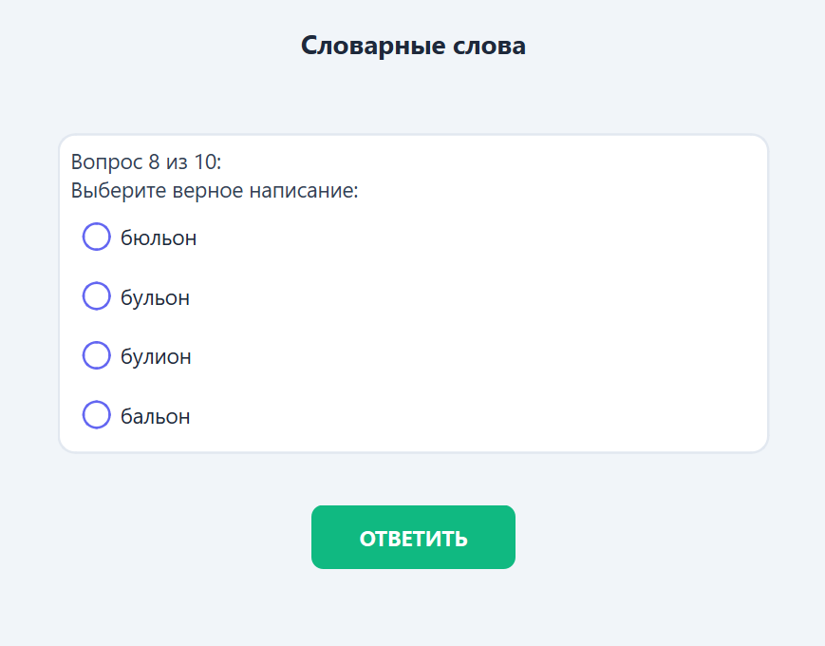
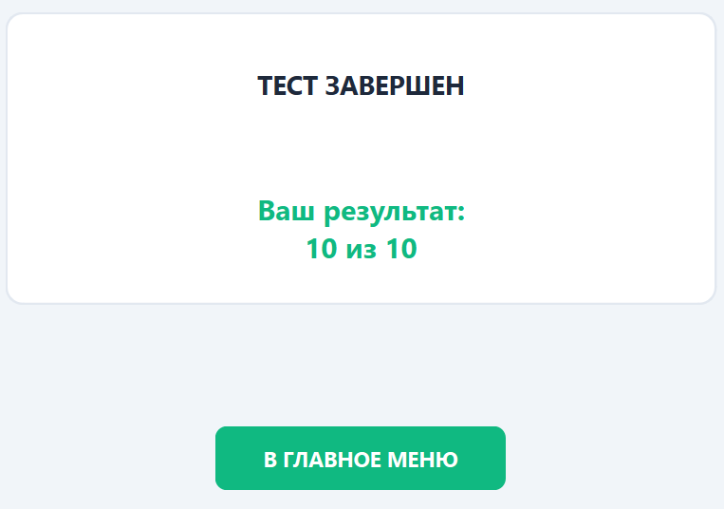
Тестирование и проверка
Алгоритм рандомизации заданий и вариантов ответа исключает запоминание позиции кнопки.
Использование кнопок с визуальной индикацией выбора обеспечивает удобство взаимодействия с программой

Slide 8
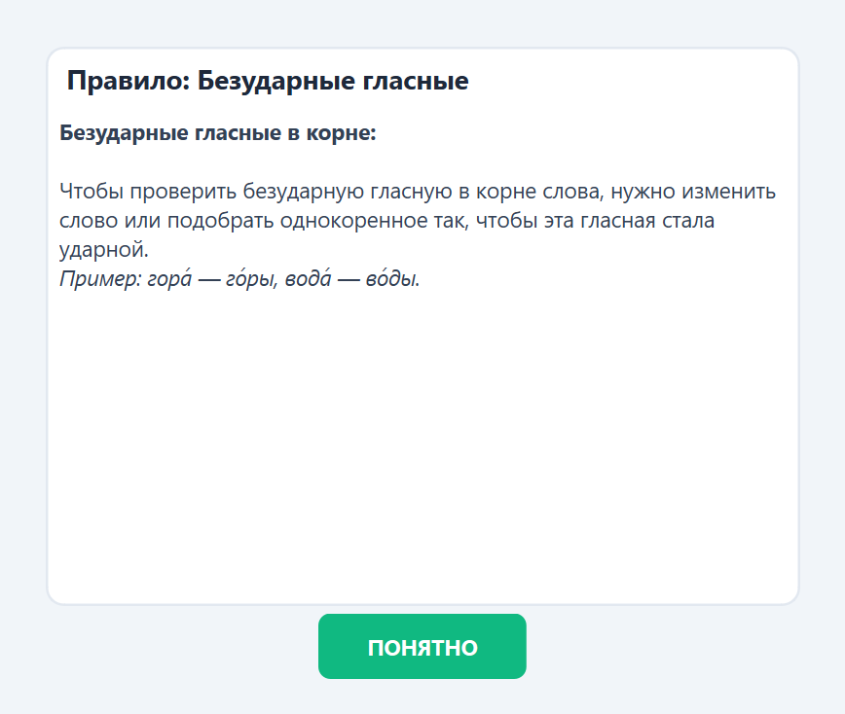
База правил
Каждая тема снабжена кнопкой «?». Это позволяет пользователю повторить теорию непосредственно перед началом теста, реализуя обучающую функцию программы.

Slide 9
Система хранения данных
В качестве системы хранения данных выступает CSV
Выбор формата CSV вместо классической базы данных позволяет конечному пользователю (учителю) легко редактировать или дополнять список слов без навыков программирования.

Slide 10
Выводы
Итоги: В ходе работы был создан полноценный программный продукт, готовый к эксплуатации.
Результаты:
Реализована база данных на 250 слов (по 50 на каждую тему).
Создана система мгновенной проверки ответов с подсчетом итогового балла.
Разработан современный интерфейс с использованием QSS-стилей.

